Slide 1


БЮДЖЕТНОЕ УЧРЕЖДЕНИЕ ОРЛОВСКОЙ ОБЛАСТИ
ДЛЯ ДЕТЕЙ, НУЖДАЮЩИХСЯ В ПСИХОЛОГО-ПЕДАГОГИЧЕСКОЙ, МЕДИЦИНСКОЙ И СОЦИАЛЬНОЙ ПОМОЩИ
«ОРЛОВСКИЙ РЕГИОНАЛЬНЫЙ ЦЕНТР ПСИХОЛОГО – ПЕДАГОГИЧЕСКОЙ, МЕДИЦИНСКОЙ И СОЦИАЛЬНОЙ ПОМОЩИ»
«Дистанционное консультирование родителей (законных представителей)»
(по материалам инновационно-творческой деятельности)
Подготовила: учитель-дефектолог
Харнавцова М.Е.
2025 г.

Slide 2
Дистанционное консультирование
- это способ организации процесса общения, основанный на использовании современных информационных и телекоммуникационных технологий, позволяющих осуществлять общение на расстоянии без непосредственного контакта между педагогом и родителем.

Slide 3
Цель
дистанционного консультирования
- создание благоприятных условий взаимодействия педагога и родителей.

Slide 4









Slide 5



Slide 6
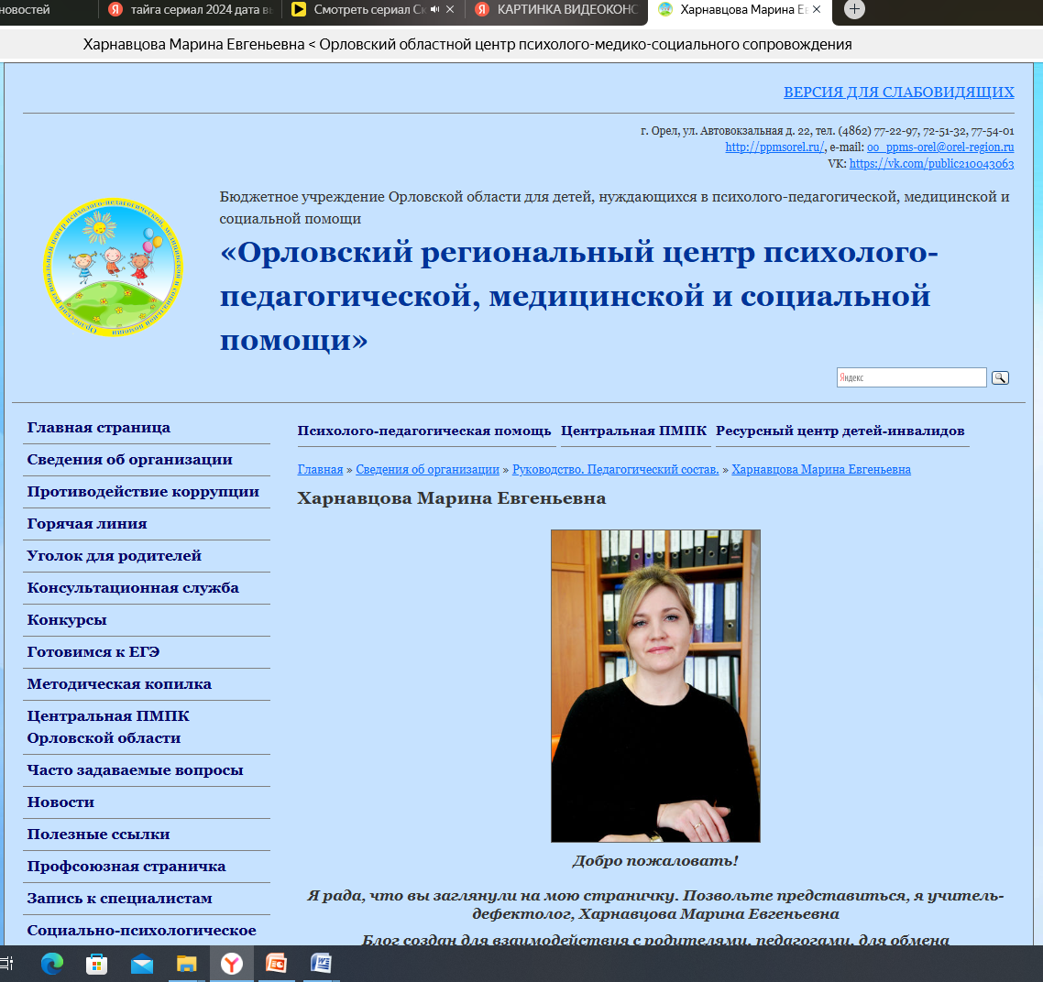
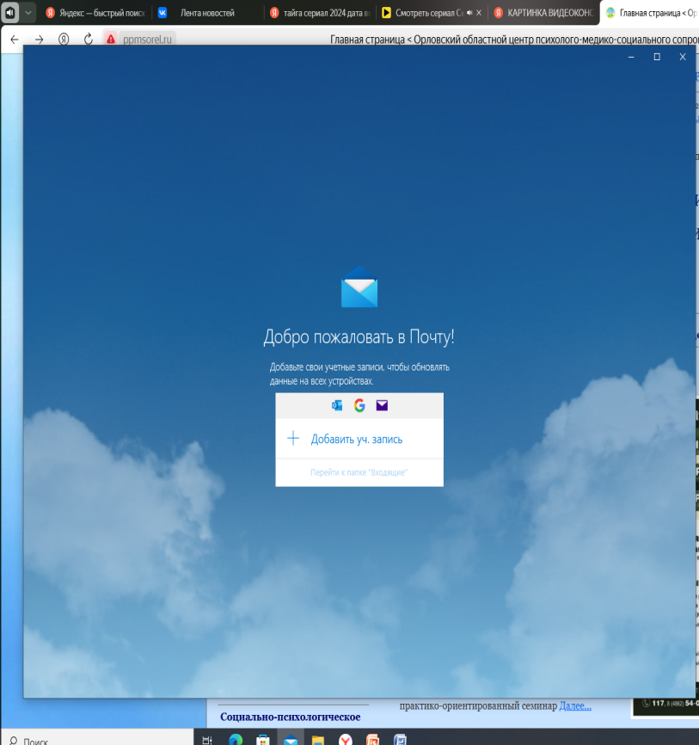


Slide 7

Рекомендации по созданию и размещению обучающего видеоматериала

Slide 8

Тематика консультаций учителя-дефектолога
1. Дети с расстройствами аутистического спектра. Особенности восприятия.
2. Особенности поведения детей с расстройствами аутистического спектра.
3. Ребёнок нe смoтpит в глaза, не откликaется нa имя, игнopирует взpоcлого.
4. Игры и упражнения, способствующие развитию эмоциональной сферы ребенка с нарушением коммуникативных навыков.
5. Как выявить проблемы ребёнка.
6. Задержка психического развития - что это такое.
7. Особенности нарушений речи у детей с задержкой психического развития.
8. "Что такое познавательная деятельность или почему ребенок долго думает?"
9. Сенсорное развитие – как основа умственного развития детей раннего возраста.
10. Игры и упражнения на формирование сенсорных эталонов.
11. Развитие графомоторных навыков у детей.
12. Игры для развития тактильного восприятия у детей.
13. Игрушки для детей раннего возраста.

Slide 9

СПАСИБО ЗА ВНИМАНИЕ!

